Slide 1
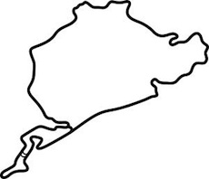
GLOBALE
DEUTSCHE
AUTOMOBIE
EINFUHR
CINCINNATI, OH

